Slide 1
ỦY BAN NHÂN DÂN QUẬN LONG BIÊN
TRƯỜNG MẦM NON CỰ KHỐI
Lĩnh vực phát triển ngôn ngữ
Đề tài: Nhận biết tập nói su hào – cà rốt
Lứa tuổi: 24-36 tháng
Giáo viên: Phạm Thị Thu Hà – Nguyễn Diệu Linh

Slide 2
I. Mục đích – yêu cầu
1. Kiếnthức:
- Trẻ nhận biết gọi tên: Củ su hào, củ cà rốt
- Trẻ biết đặc điểm nổi bật của củ su hào, củ cà rốt.
- Biết củ su hào và củ cà rốt là loại rau ăn củ.
- Cung cấp từ mới: củ cà rốt, củ su hào cuốn, lá, củ tròn, củ dài.
2. Kỹ năng:
- Trẻ biết trả lời các câu hỏi của cô rõ ràng.
- Trẻ biết cách sử dụng từ mới trong các câu trọn vẹn.
- Rèn cho trẻ phát âm chuẩn không ngọng.
3.Thái độ:
- Trẻ thích ăn các loại rau, củ nấu trong bữa ăn.

Slide 3
1. Đồ dùng của cô:
- 1 củ su hào, 1 củ cà rốt.
2. Đồ dùng của trẻ:
- Mỗi trẻ 1 củ su hào 1 củ cà rốt.
- Trang phục gọn gàng phù hợp với thời tiết.

Slide 4
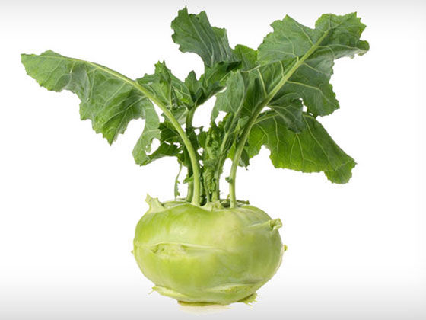
Củ Su Hào

Slide 5
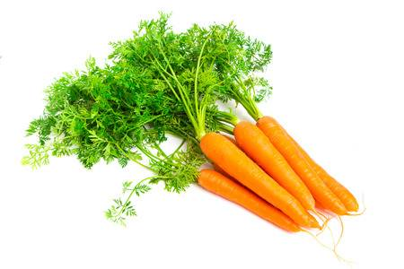
Củ Cà Rốt

Slide 6
So sánh củ Su Hào - Củ Cà Rốt

Slide 7
Trò chơi: Củ gì biến mất.

Slide 8
- TC1: Ai thông minh hơn:
+ Cô đã chuẩn bị rổ và lô tô 2 loại củ su hào, cà rốt. Trẻ giơ và nói to tên các loại củ đúng theo yêu cầu của cô.

Slide 9
- TC2: Đi siêu thị:
+ Chia làm 2 đội chơi. Đội 1: Mua củ su hào. Đội 2: Mua củ cà rốt. Trò chơi diễn ra trong 1 bản nhạc.

